Slide 1

Mühendislik ve mimarlık fakültesi bilgisayar mühendisliği bölümü bil1004 elektrik devreleri dersi
Bölüm 4: dc (doğru akım) devrelerinin çözümünde kullanılan yöntemler

Slide 2
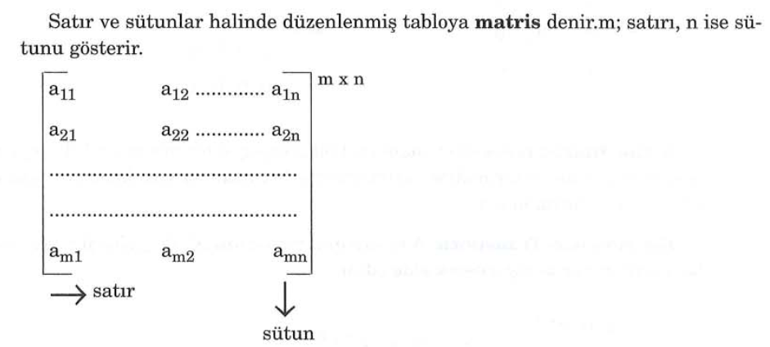
1. matrisler

Slide 3
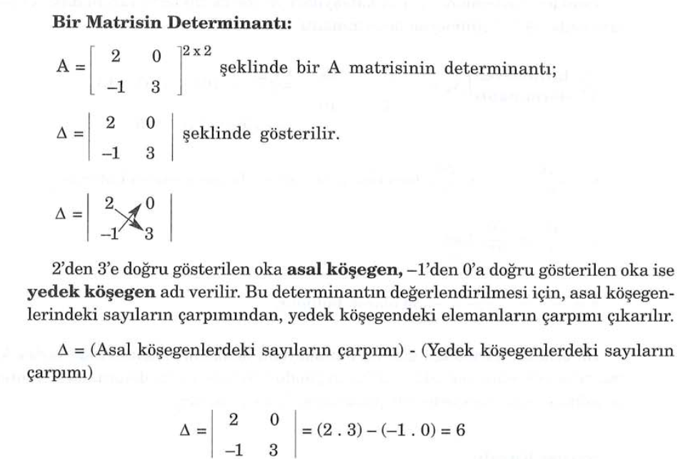
1. matrisler

Slide 4
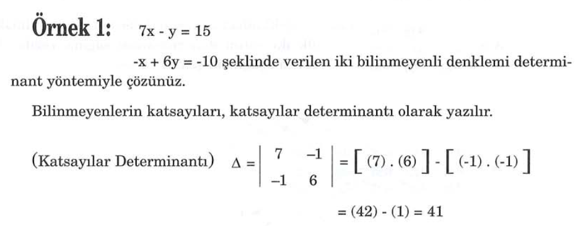
1. matrisler

Slide 5
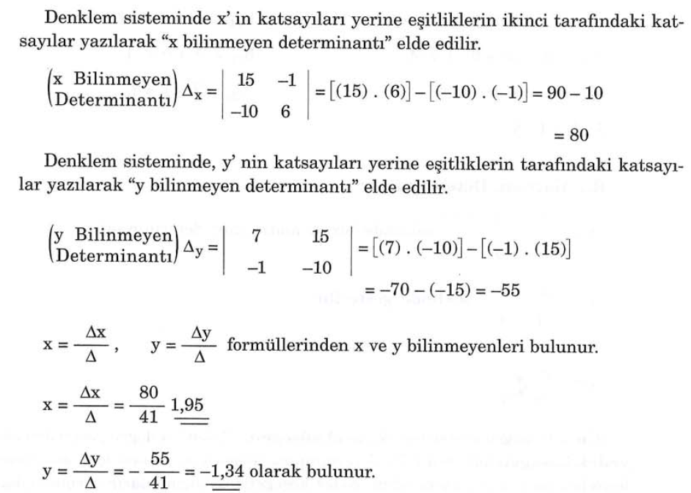
1. matrisler

Slide 6
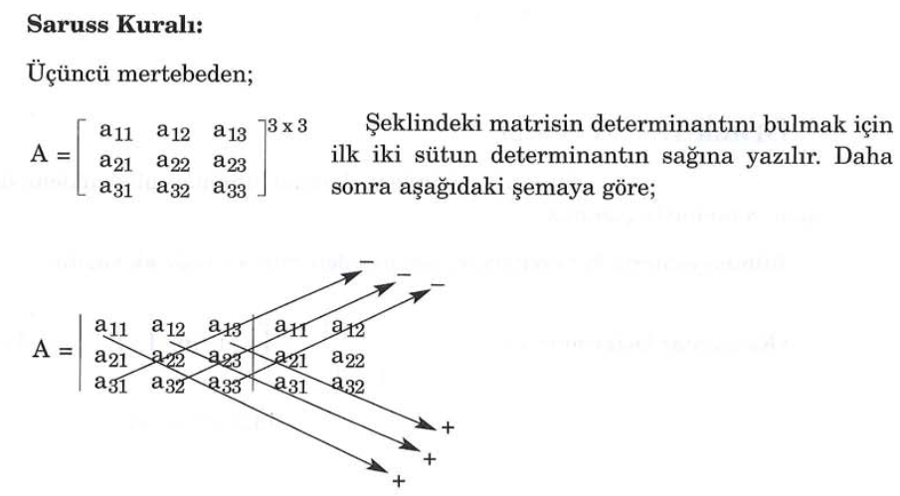
1. matrisler

Slide 7
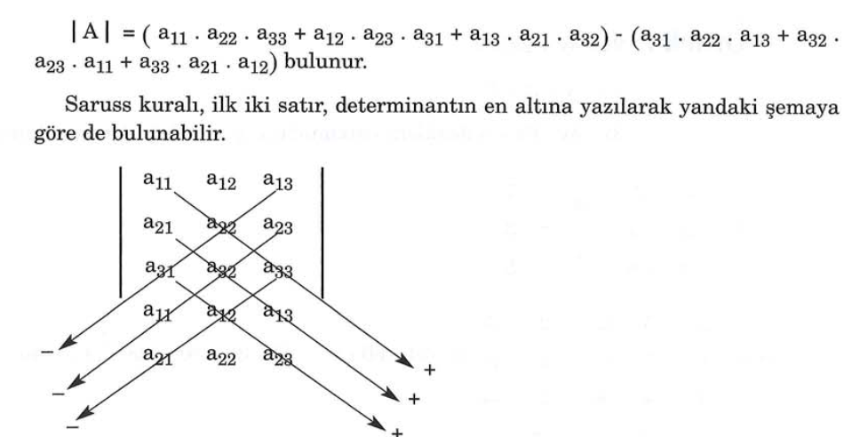
1. matrisler

Slide 8
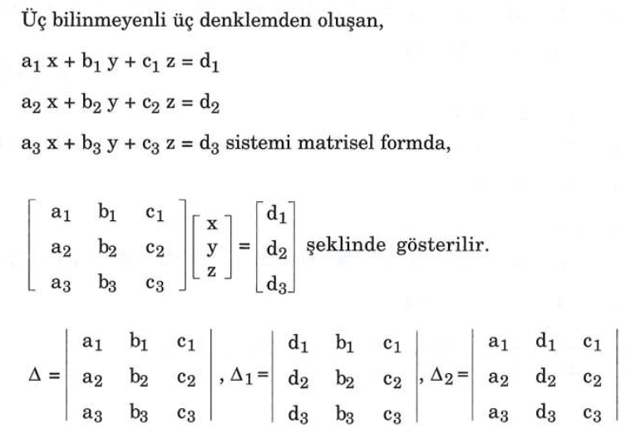
1. matrisler

Slide 9
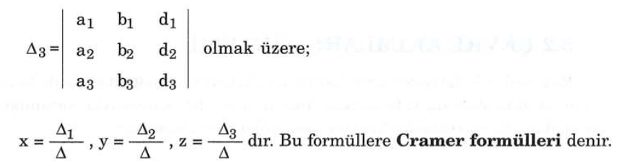
1. matrisler

Slide 10
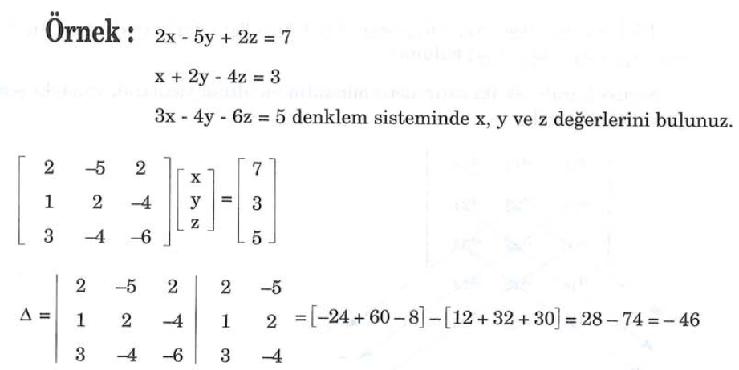
1. matrisler

Slide 11
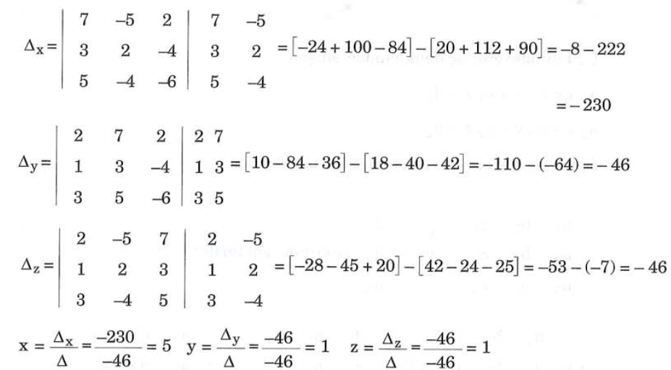
1. matrisler

Slide 12
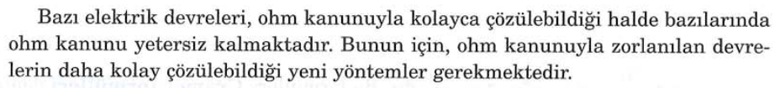
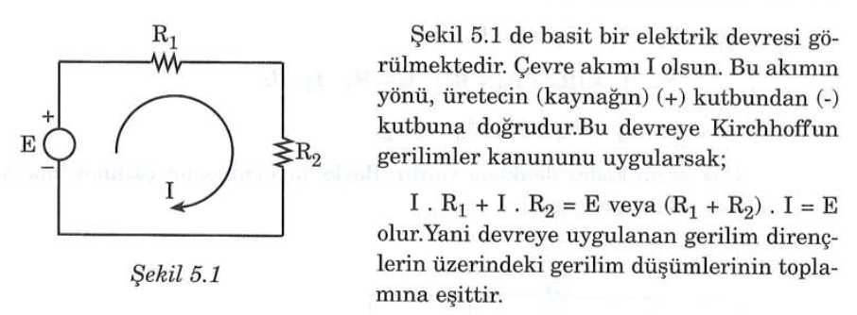
2. Çevre akımları yöntemi

Slide 13
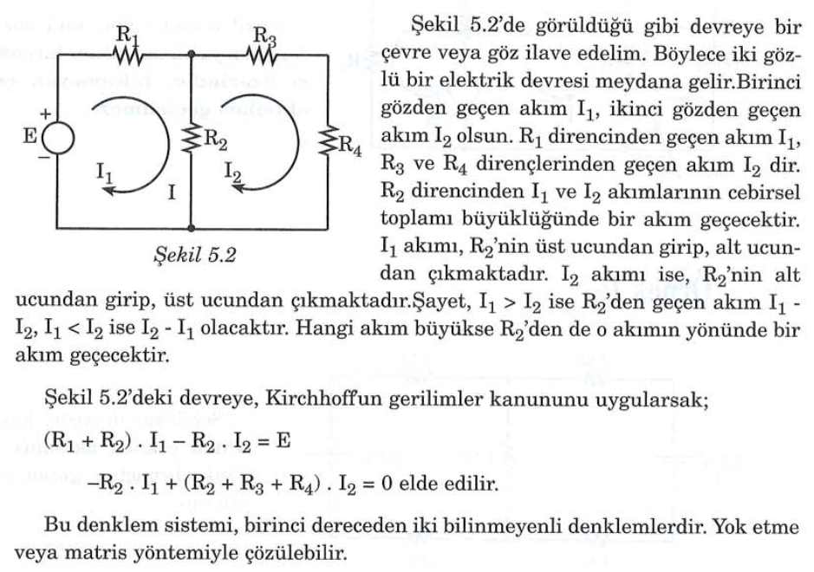
2. Çevre akımları yöntemi

Slide 14
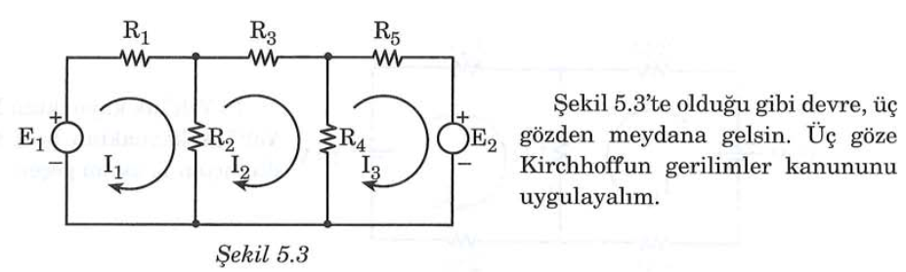
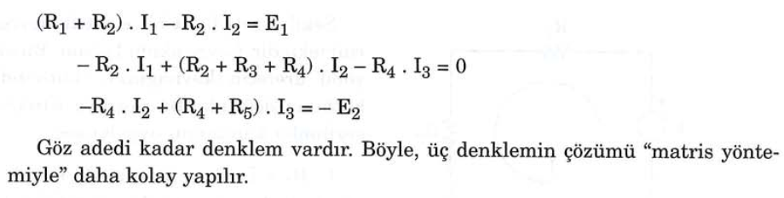
2. Çevre akımları yöntemi

Slide 15
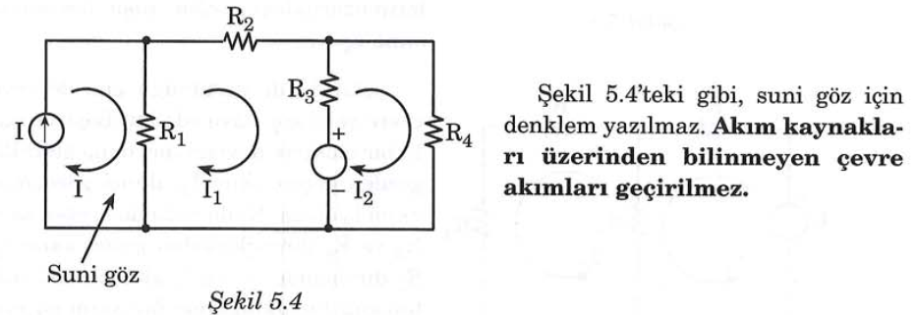
2. Çevre akımları yöntemi

Slide 16
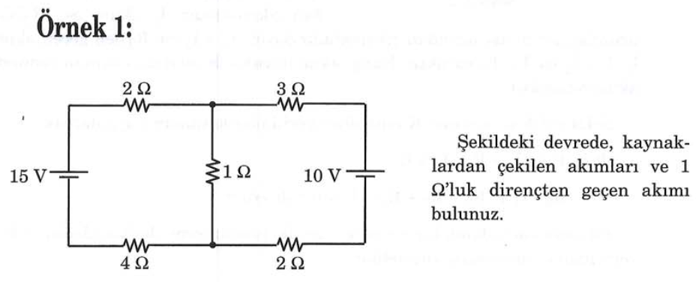
2. Çevre akımları yöntemi

Slide 17
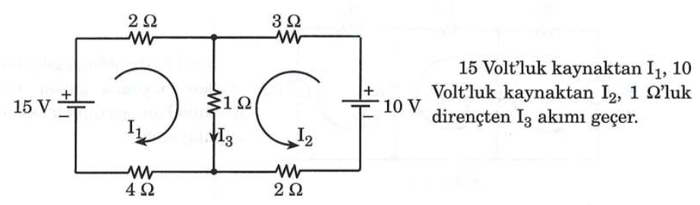
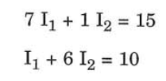
2. Çevre akımları yöntemi

Slide 18
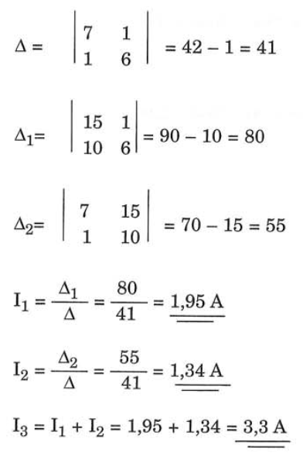
2. Çevre akımları yöntemi

Slide 19
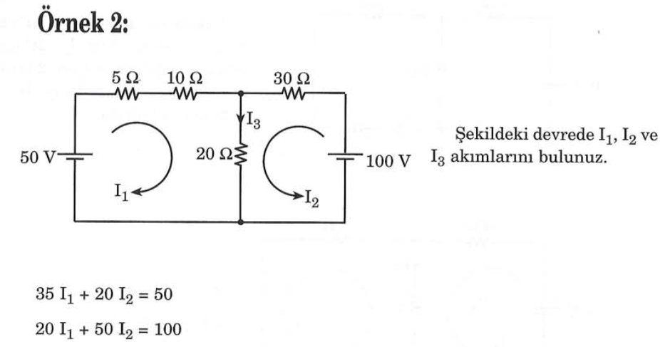
2. Çevre akımları yöntemi

Slide 20
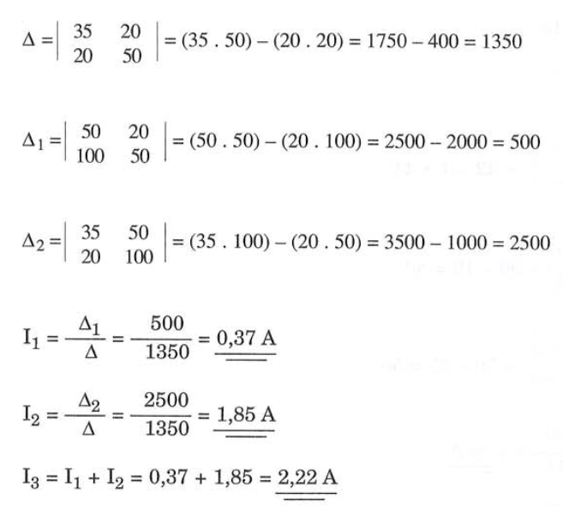
2. Çevre akımları yöntemi

Slide 21
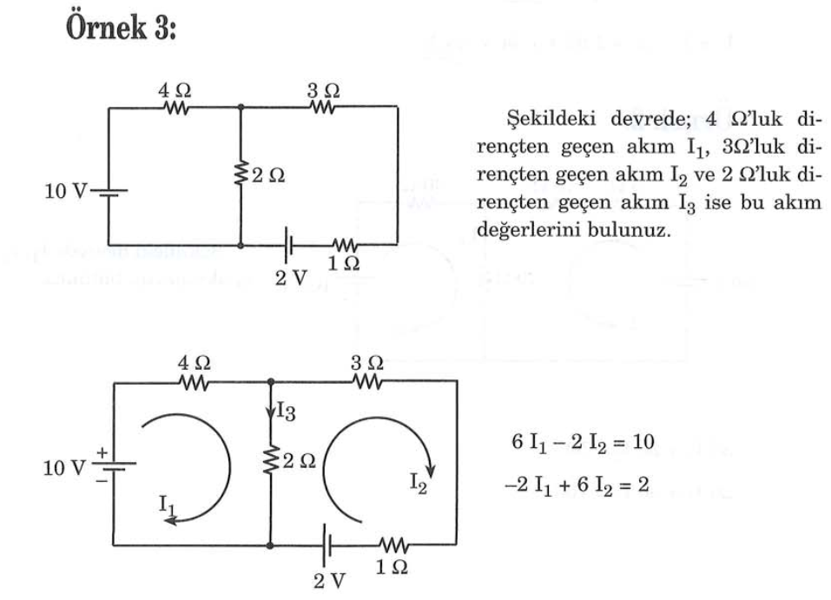
2. Çevre akımları yöntemi

Slide 22
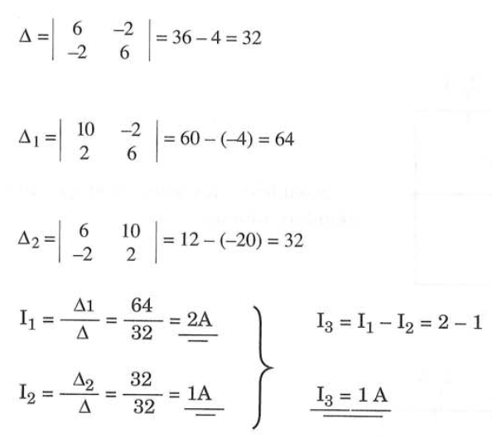
2. Çevre akımları yöntemi

Slide 23
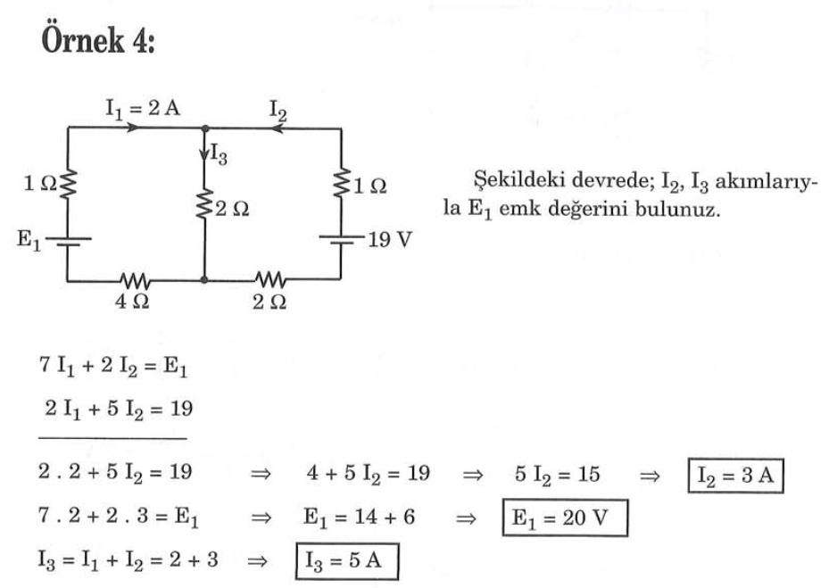
2. Çevre akımları yöntemi

Slide 24
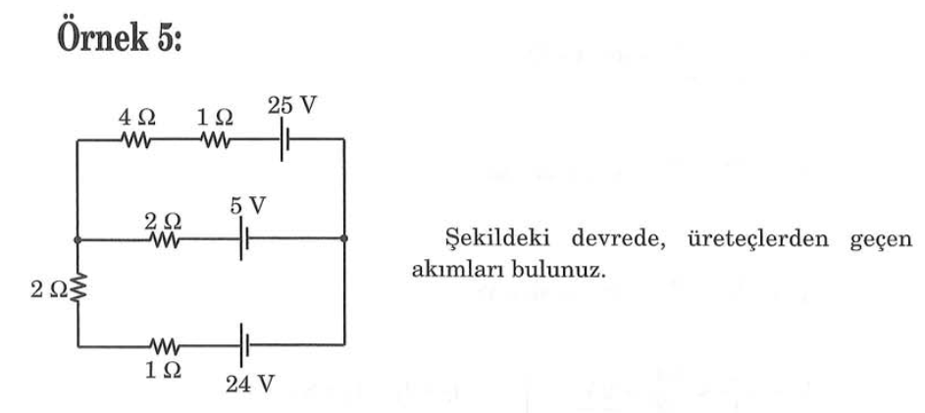
2. Çevre akımları yöntemi

Slide 25
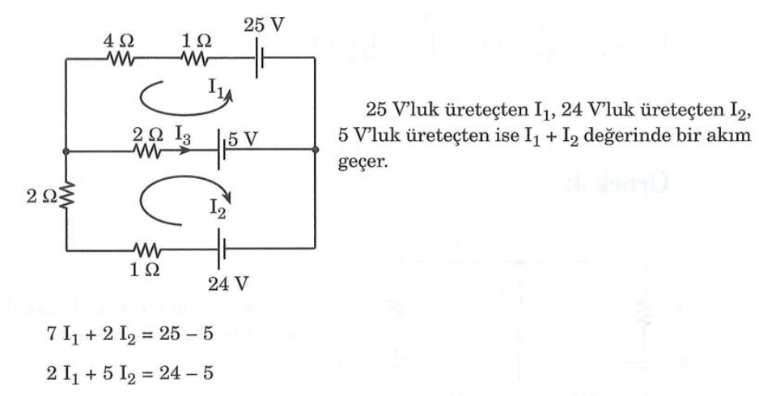
2. Çevre akımları yöntemi

Slide 26
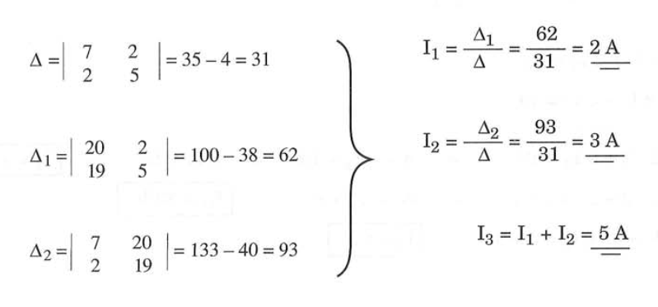
2. Çevre akımları yöntemi

Slide 27
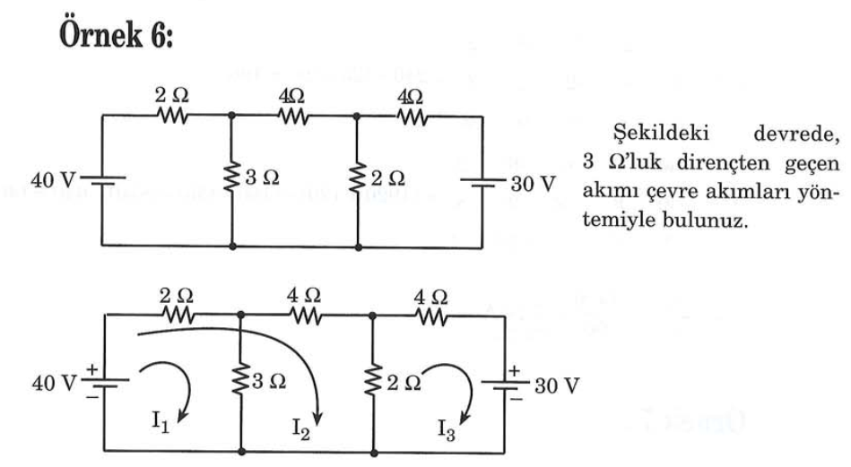
2. Çevre akımları yöntemi

Slide 28
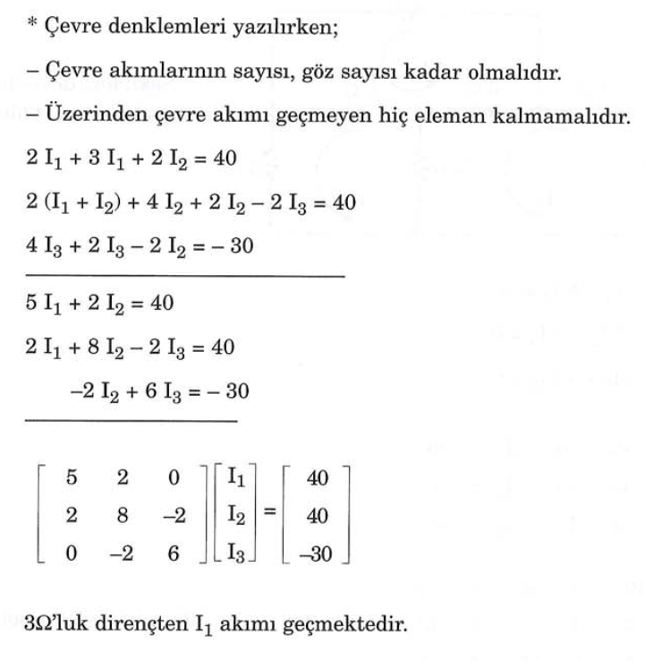
2. Çevre akımları yöntemi

Slide 29
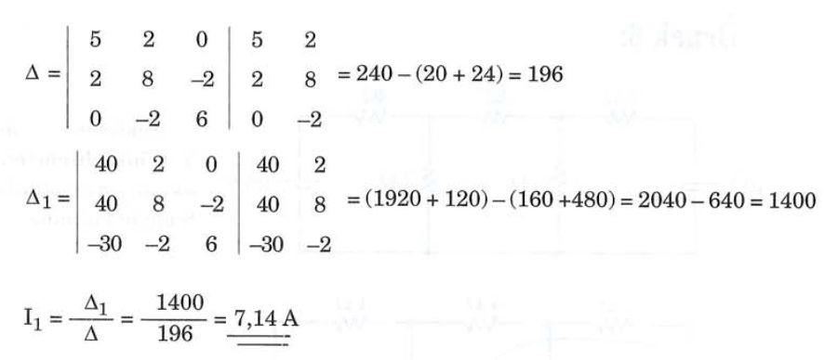
2. Çevre akımları yöntemi

Slide 30
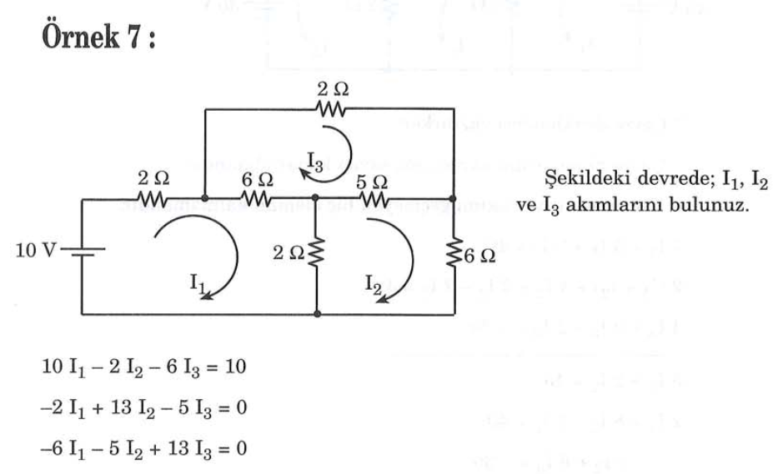
2. Çevre akımları yöntemi

Slide 31
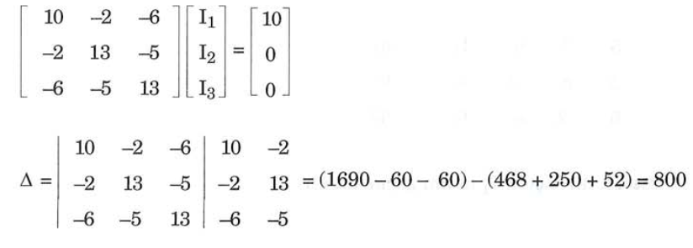
2. Çevre akımları yöntemi

Slide 32
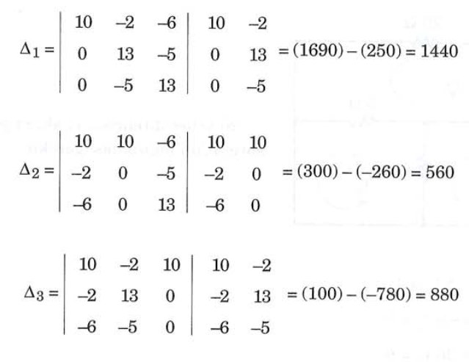
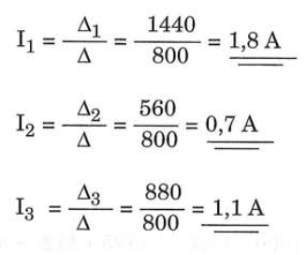
2. Çevre akımları yöntemi

Slide 33
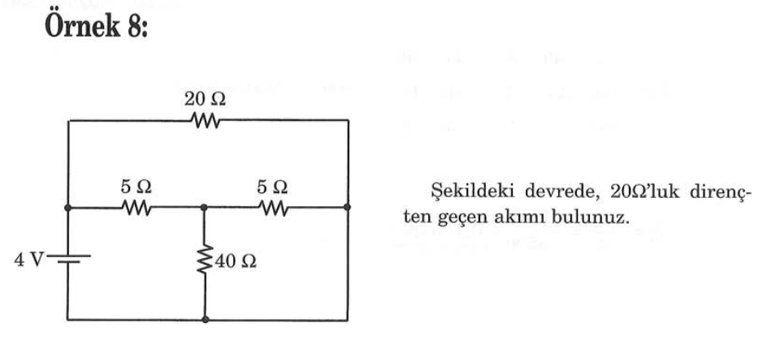
2. Çevre akımları yöntemi

Slide 34
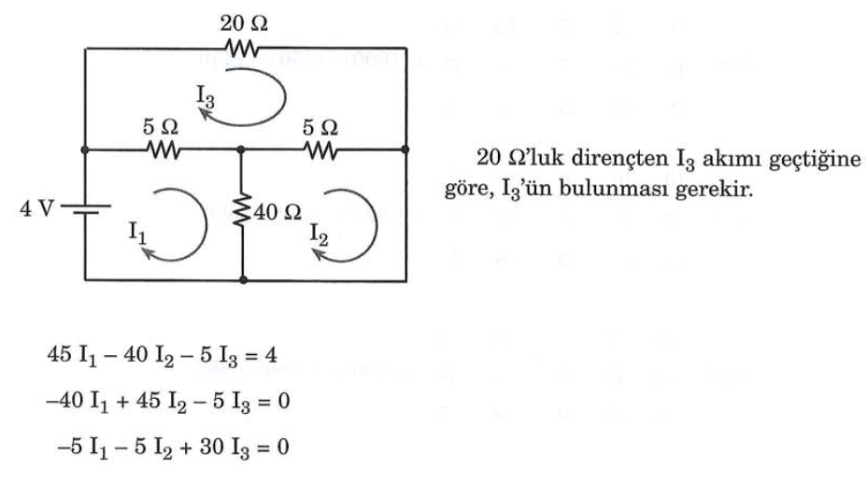
2. Çevre akımları yöntemi

Slide 35
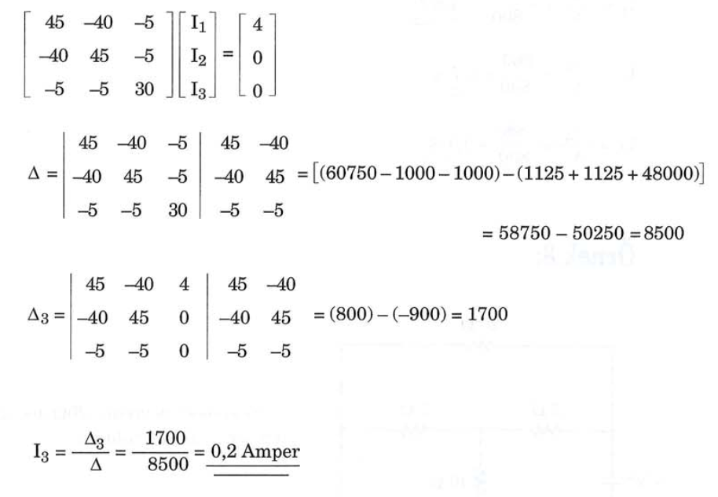
2. Çevre akımları yöntemi

Slide 36
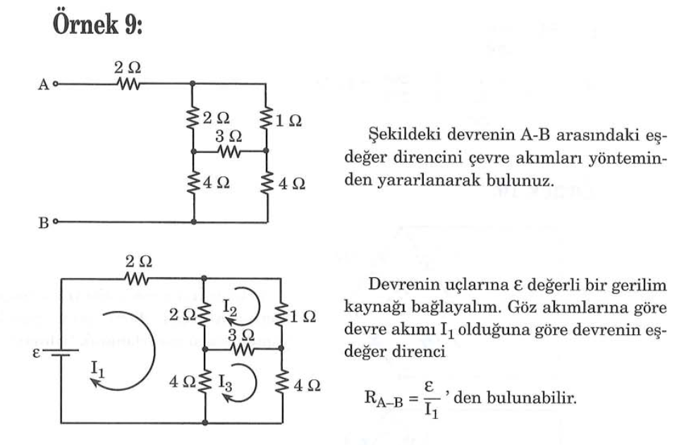
2. Çevre akımları yöntemi

Slide 37
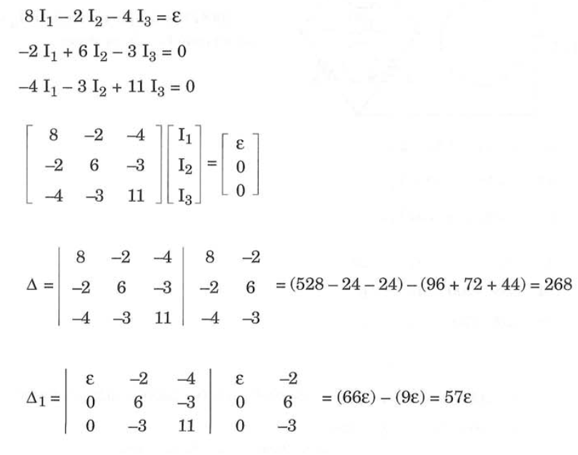
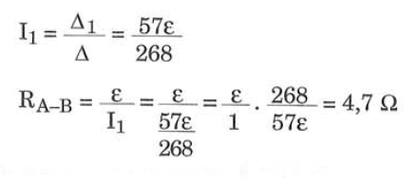
2. Çevre akımları yöntemi

Slide 38
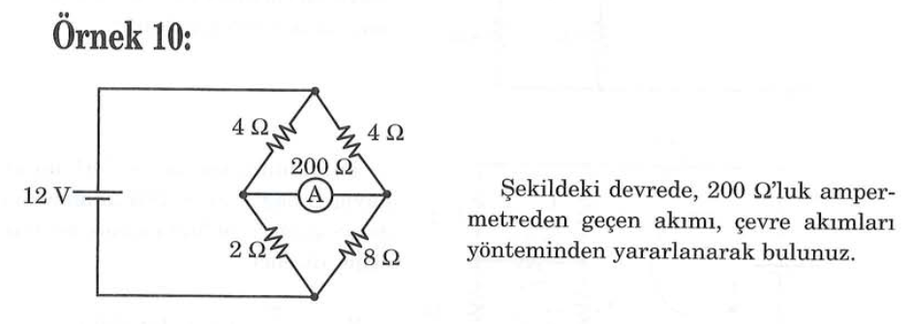
2. Çevre akımları yöntemi

Slide 39
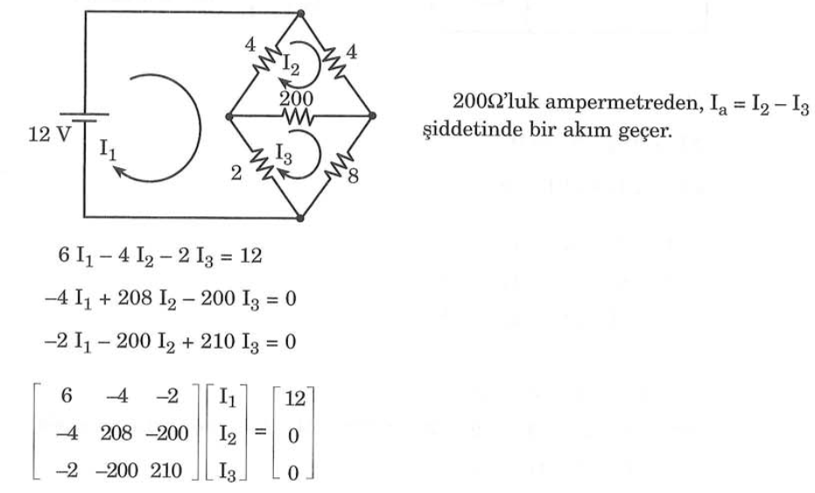
2. Çevre akımları yöntemi

Slide 40
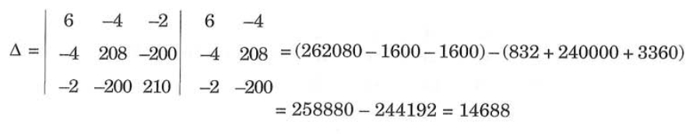
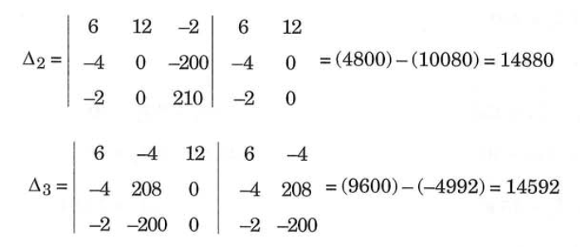
2. Çevre akımları yöntemi

Slide 41
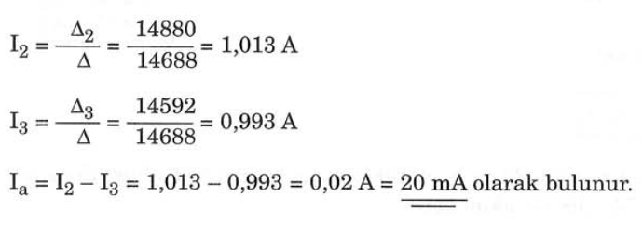
2. Çevre akımları yöntemi

Slide 42
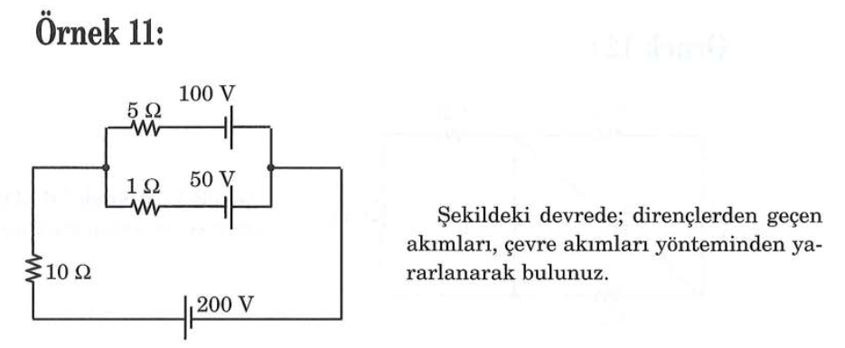
2. Çevre akımları yöntemi

Slide 43
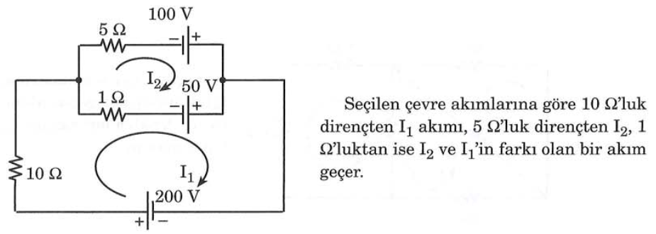
2. Çevre akımları yöntemi

Slide 44
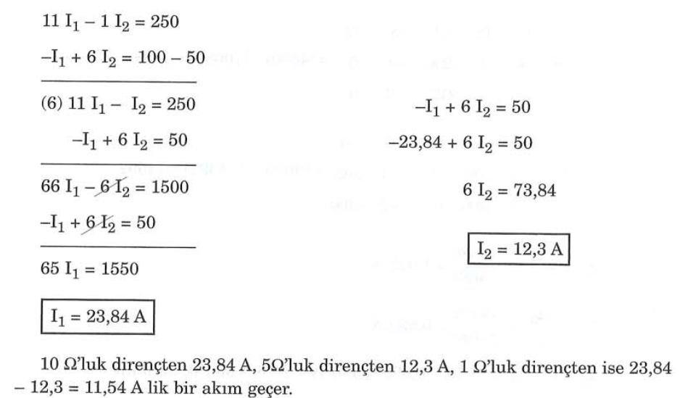
2. Çevre akımları yöntemi

Slide 45
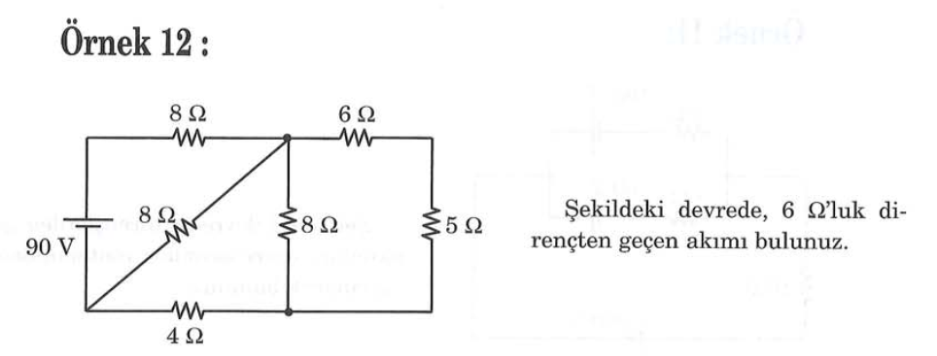
2. Çevre akımları yöntemi

Slide 46


2. Çevre akımları yöntemi

Slide 47

2. Çevre akımları yöntemi

Slide 48

2. Çevre akımları yöntemi

Slide 49

2. Çevre akımları yöntemi

Slide 50

2. Çevre akımları yöntemi

Slide 51

2. Çevre akımları yöntemi

Slide 52

2. Çevre akımları yöntemi

Slide 53

2. Çevre akımları yöntemi

Slide 54


2. Çevre akımları yöntemi

Slide 55

2. Çevre akımları yöntemi

Slide 56

2. Çevre akımları yöntemi

Slide 57

2. Çevre akımları yöntemi

Slide 58

2. Çevre akımları yöntemi

Slide 59

2. Çevre akımları yöntemi

Slide 60

2. Çevre akımları yöntemi

Slide 61


2. Çevre akımları yöntemi

Slide 62

2. Çevre akımları yöntemi

Slide 63


2. Çevre akımları yöntemi

Slide 64

2. Çevre akımları yöntemi

Slide 65

2. Çevre akımları yöntemi

Slide 66

2. Çevre akımları yöntemi

Slide 67

2. Çevre akımları yöntemi

Slide 68

2. Çevre akımları yöntemi

Slide 69

2. Çevre akımları yöntemi

Slide 70

2. Çevre akımları yöntemi

Slide 71

2. Çevre akımları yöntemi

Slide 72

2. Çevre akımları yöntemi

Slide 73

2. Çevre akımları yöntemi

Slide 74

2. Çevre akımları yöntemi

Slide 75

2. Çevre akımları yöntemi

Slide 76

2. Çevre akımları yöntemi

Slide 77

2. Çevre akımları yöntemi

Slide 78

2. Çevre akımları yöntemi

Slide 79

2. Çevre akımları yöntemi

Slide 80


2. Çevre akımları yöntemi

Slide 81

2. Çevre akımları yöntemi

Slide 82

2. Çevre akımları yöntemi

Slide 83

2. Çevre akımları yöntemi

Slide 84

2. Çevre akımları yöntemi

Slide 85

2. Çevre akımları yöntemi

Slide 86

2. Çevre akımları yöntemi

Slide 87

2. Çevre akımları yöntemi

Slide 88

2. Çevre akımları yöntemi

Slide 89

2. Çevre akımları yöntemi

Slide 90


2. Çevre akımları yöntemi

